Slide 1
Kaidô
UPI Tahto
Implantação M&A
05 Fevereiro 2026

Slide 2
CONTEXTO
CENÁRIO
ATUAL
UPI Tahto faz parte do Plano de Recuperação Judicial da Oi submetido à aprovação da AGC (19/04)
No PRJ, o fechamento da UPI Tahto e a entrada de recursos deve acontecer no 1º trimestre de 2025
Necessidade de iniciar a criação da UPI para garantir prazo previsto para o fechamento
UPI Tahto tem como escopo a venda da empresa e base de clientes de Call Center da Tahto com os ativos relacionados à prestação do serviço
Atualmente, estamos na etapa de recebimento e avaliação das propostas de compra e venda da UPI Tahto
Notes:
OiPlay:seoplayforjunto,teriaquelevarmuitacoisadoHeadend–60a70%dosequipamentosteriamqueirparaanovaempresaouocompradorjáprecisariaterainfranecessáriaouaLegacyCoprestaserviçoparaanovaempresaparausodainfraestrutura.

Slide 3
AGENDA
AGENDA
Perímetro da Operação
Frentes e Escopo por frente
Principais Marcos
Líderes e Governança
Frente de Sistemas
Próximos Passos
Notes:
OiPlay:seoplayforjunto,teriaquelevarmuitacoisadoHeadend–60a70%dosequipamentosteriamqueirparaanovaempresaouocompradorjáprecisariaterainfranecessáriaouaLegacyCoprestaserviçoparaanovaempresaparausodainfraestrutura.

Slide 4
KAIDÔ: IMPLANTAÇÃO UPI TAHTO (1 de 2)
Frentes de Trabalho
Escopo das Frentes TAHTO
SOCIETÁRIA/
FISCAL
Aquisição de 1 CNPJ pela BtCC para criação da UPI Tahto – venda da empresa Olímpia associada a Oi Services para BtCC
Aprovação da Criação da UPI Tahto com drop de clientes e Ativos (ReDir, CA, CF, AGE)
Elaboração do laudo contábil e materiais de apoio para o drop down de ativos e pessoas.
Regularizar CNPJ Matriz: Ajustar representante legal, objeto social, CNAEs e Estatuto.
Filiais (Fat./RH/CA?): Criar CNPJs, obter Inscr. Municipal, Alvará de Funcionamento e Inscr. Estadual, se aplicável.
Levantar docs dos endereços indicados e ctts de locação a serem tratados;
Repasse de incentivos fiscais, se aplicável, para a UPI Tahto (Ex: ISS)
REGULATÓRIA
N/A Anuência Anatel: Empresa BtCC não tem outorga e não é regulamentada pela Anatel.
N/A Anuência CADE para venda da UPI: Possível comprador é estrangeiro, sem negócios no Brasil.
JURÍDICA
Definir tratamento para o passivo de processos e contingência jurídica da BtCC que não serão dropados para UPI.
Definir sistema e processo da UPI para drop e pós-closing: Manter SISJUR .
Definir profissionais que irão gerir passivo da BtCC após a conclusão da venda e realizar migração das atividades. [Jurídico Oi S/A? TSA Reverso?)
Conciliação de Físico e Contábil;
Migração dos ativos fixos (SAP BTSA para SAP BtCC (BRPE) – Servidores, rede, desktops/notebooks via venda de ativos ou doação?
Drop de Ativos da BtCC para UPI Tahto. Sistemas envolvidos de inventário (SAP, Algum outro?)
Definição do modelo de venda/ tributário para aplicar nos drops entre empresas.
Segregação de licenças, sistemas, servidores, rede e plataformas compartilhados com a Oi S/A. Verificar o que será mantido tb na BtCC e o que será dropado para a UPI Tahto.
ATIVOS
FINANCEIRO
Aprovação dos investimentos necessários para a criação da UPI e definir modelo de pagamento via BtCC.
Criação de fluxo financeiro do CNPJ: abertura de contas, aplicações, seguros, plano de contas e fluxo contábil da UPI;
Alinhamento do Contábil com DRE Contábil e DRE Gerencial
Tratar seguros, seguros garantias e cartas fianças para a UPI Tahto. Avaliar o que deverá ser mantido na BtCC.
Troca de Titularidade das UCs de energia a serem transferidas da Oi para BtCC e/ou UPI Tahto.
Migração das atividades de gestão das contas, contingências e processos contábeis da BtCC para a Oi S/A até a conclusão da venda [ADM Oi? TSA Reverso?)

Slide 5
KAIDÔ: IMPLANTAÇÃO UPI TAHTO (2 de 2)
Frentes de Trabalho
Escopo das Frentes TAHTO
CONTRATOS/
COMUNICAÇÃO
FORNECEDORES
Segregação dos contratos compartilhados de fornecedores/parceiros entre Oi S/A e BtCC;
Cessão dos contratos de fornecedores/parceiros exclusivos da BtCC para a UPI Tahto
Criar regulamento de rateio de despesas administrativas, Jurídico, utilização de sistemas de equipamentos compartilhados;
Rever fluxo de faturamento e pagamento de serviços
Elaborar plano de comunicação para fornecedores (carta e documentos de cessão contratual, fluxo de faturamento/pagamento de serviço)
CLIENTES:
Realizar a cessão dos contratos de clientes para a UPI Tahto.
Elaborar plano de comunicação para clientes (carta e documentos de cessão contratual, faturamento de serviço e pagamento)
Tratar contratos de benefícios/fornecedores da folha
Preparação do sistema para a transferência de pessoas da BtCC para UPI Tahto
Avaliar criação do portal de gente e adequação de plataformas de RH para UPI Tahto
Migração de atividades da folha e processos da BtCC para a Oi S/A p/ tratar ano-calendário da folha [ADM RH? TSA Reverso?)
PESSOAS
SISTEMAS/
MIGRAÇÃO
Preparação sistêmica para DROP ativos / receita / clientes / HCs na UPI Tahto
Viabilizar faturamento dos clientes na UPI Tahto
Avaliar impactos nos relatórios operacionais e fiscais;
Avaliar tratamento a ser dado nos sistemas/plataformas que deverão ser mantidos na BtCC e dropados para UPI Tahto
Avaliar tratamento de acessos/ perfis para UPI Tahto
PROCESSOS/
TSA
PROCESSOS:
Levantar Controle de Processos e SOX a serem migrados para UPI Tahto,
Avaliar canais de CONTATO com cliente: Telefones/0800, site, APPs, URAs para ajustar fluxo da BtCC e/ou migrar para UPI Tahto;
Avaliar adequações dos processos operacionais de atendimento ao cliente – URA, Atendimento, Suporte, Instalação/ Manutenção, Retenção e Cancelamento, Vendas, e, necessidade de criação/revisão de contratos com a Oi S/A para UPI
TSA
Elaborar contrato de TSA Pré e Pós-Closing: (1) Novos Contratos Intercompany - fornecimento do VOIP (elementos de rede compartilhados da telefonia fixa / Oi Soluções), (2) serviços de suporte de Sistemas até a segregação, (3) Aluguel Imóveis e/ou Colocation Equipamentos, (4) serviços administrativos e/ou RH da BtCC.
Marca “Tahto” deverá ser negociada no contrato de compra e venda.

Slide 6
KAIDÔ: IMPLANTAÇÃO UPI TAHTO
(*) Modelo de frentes poderá ser atualizado após as rodadas de negociação
Frentes de Trabalho (*)
Sub-frente
Líder N2/ N3
Líder TAHTO N2/ N3
Apoio M&A
SOCIETÁRIO/
FISCAL
Operação Societária/ Repasse de Incentivo Fiscal
Criação de CNPJs e filiais
Marina Maciel
Pedro Rique/
Alessandra Benevides
Adriano Andrey
Valeria Braga
Roger Allan Maia Malheiros
Luciana de Oliveira Carmo
Renata Cristina de Souza/ Glauber Henrique Dos Santos
Uliana Maria N. Prado Peres
Charlene Santino
Nathalia Piltz
JURÍDICA
Passivo e Contingência Jurídica
Elen Souto
Luciana de Oliveira Carmo
Francisco Anderson
ATIVOS
Conciliação Físico/ Contábil
Segregação dos ativos
Drop de Ativos
Marcelo Gomes
Alexandre Furtado
Rodrigo Azevedo
Roger Allan Maia Malheiros
Victor Santos Martins Pereira
Luiz Paulo Araujo Da Silva
Francisco Anderson
FINANCEIRO
Carve-out / CPs, Processos financeiros, contábeis,
Tratamento de seguros, garantias/fiança
Marcelo Gomes/
Patricia Decursi/
Carolina Gava
Roger Allan Maia Malheiros
Francisco Anderson
CONTRATOS/
COMUNICAÇÃO
Segregação e Migração dos Contratos de Fornecedores e Comunicação
Luiz Fillipe Vieira
Barbara Erthal
Renata Cristina de Souza
Rafael Fernandes Vaz
Alessandro Barbosa
Francisco Anderson
Migração dos Contratos de Clientes e Comunicação
Barbara Erthal
Bruno Fantaguzzi Linces
Luciana de Oliveira Carmo
PESSOAS
Tratamento de contratos de benefícios
Migração de HCs
Ricardo Goulart
Uliana Maria N. Prado Peres
Odair Jose Fruhling
Alessandro Barbosa
Charlene Santino
SISTEMAS/
MIGRAÇÃO
Segregação
Migração de Sistemas/ Plataformas
Rodrigo Azevedo
Alexandre Furtado
River de Morais e Silva
Rodrigo Correia Furukawa
Luiz Paulo Araujo Da Silva
Filipe Miguel Xavier Da Silva
Charlene Santino
PROCESSOS/
TSA
Processos operacionais, SOX
Atendimento aos clientes
Serviços pré e pós-closing
Mariana Mesquita
Caio Gusmon
Rodrigo Azevedo
Alexandre Furtado
Luciana de Oliveira Carmo
Bruno Fantaguzzi Linces
Rodrigo Correia Furukawa
Luiz Paulo Araujo Da Silva
Filipe Miguel Xavier Da Silva
Francisco Anderson
Nathalia Piltz
Kick-off - quinta

Slide 7
KAIDÔ: IMPLANTAÇÃO UPI TAHTO
(*) Modelo de frentes poderá ser atualizado após as rodadas de negociação
Frentes de Trabalho (*)
Sub-frente
Líder N2/ N3
Líder TAHTO N2/ N3
Apoio M&A
Roger Allan Maia Malheiros
Luciana de Oliveira Carmo
Renata Cristina de Souza/ Glauber Henrique Dos Santos
Uliana Maria N. Prado Peres
SOCIETÁRIO/
FISCAL
Operação Societária/ Repasse de Incentivo Fiscal
Criação de CNPJs e filiais
Marina Maciel, Pedro Rique/
Alessandra Benevides
Adriano Andrey
Valeria Braga
Charlene Santino
Nathalia Piltz
REGULATÓRIA
CADE/ Anatel
Mariana Doher
Luciana de Oliveira Carmo
Charlene Santino
JURÍDICA
Passivo e Contingência Jurídica
Elen Souto
Luciana de Oliveira Carmo
Francisco Anderson
ATIVOS
Conciliação Físico/ Contábil
Segregação dos ativos
Drop de Ativos
Marcelo Gomes
Alexandre Furtado
Rodrigo Azevedo
Roger Allan Maia Malheiros
Victor Santos Martins Pereira
Luiz Paulo Araujo Da Silva
Francisco Anderson
FINANCEIRO
Carve-out / CPs, Processos financeiros, contábeis,
Tratamento de seguros, garantias/fiança
Marcelo Gomes/
Patricia Decursi/
Carolina Gava
Roger Allan Maia Malheiros
Francisco Anderson
CONTRATOS/
COMUNICAÇÃO
Segregação e Migração dos Contratos de Fornecedores e Comunicação
Luiz Fillipe Vieira
Barbara Erthal
Renata Cristina de Souza
Rafael Fernandes Vaz
Alessandro Barbosa
Francisco Anderson
Migração dos Contratos de Clientes e Comunicação
Barbara Erthal
Bruno Fantaguzzi Linces
Luciana de Oliveira Carmo
PESSOAS
Tratamento de contratos de benefícios
Migração de HCs
Ricardo Goulart
Uliana Maria N. Prado Peres
Odair Jose Fruhling
Alessandro Barbosa
Charlene Santino
SISTEMAS/
MIGRAÇÃO
Segregação
Migração de Sistemas/ Plataformas
Rodrigo Azevedo
Alexandre Furtado
River de Morais e Silva
Rodrigo Correia Furukawa
Luiz Paulo Araujo Da Silva
Filipe Miguel Xavier Da Silva
Charlene Santino
PROCESSOS/
TSA
Processos operacionais, SOX
Atendimento aos clientes
Serviços pré e pós-closing
Mariana Mesquita
Caio Gusmon
Rodrigo Azevedo
Alexandre Furtado
Luciana de Oliveira Carmo
Bruno Fantaguzzi Linces
Rodrigo Correia Furukawa
Luiz Paulo Araujo Da Silva
Filipe Miguel Xavier Da Silva
Francisco Anderson
Nathalia Piltz
Kick-off - quinta

Slide 8
KAIDÔ: CNPJ E FILIAIS DA TAHTO
Refinar mensagem -- Charlene
8

Slide 9
KAIDÔ: DEFINIÇÃO DA EMPRESA QUE SERÁ USADA PARA A CRIAÇÃO DA UPI
Alternativas:
Marea: Empresa da Oi S/A. Não está sendo usada pela tesouraria.
Chai: Empresa da Oi Services. Administra recursos da Oi S/A e da Serede.
Olimpia: Empresa da Oi Services. Administra recursos da Oi Services e da Tahto.
Novo CNPJ. Compra de novo CNPJ pela Tahto.
Movimentos Societários:
Oi Services e Marea serão incorporadas pela Oi S/A.
Consequentemente Chai e Olímpia passariam a ser da Oi S/A.
Se optarmos pela opção (2) – uso da Olímpia.
Venda da Olímpia para a BtCC a partir Mar/26.
No processo de criação da UPI, não deixar o CNPJ/ empresa Olímpia exposta. E, trabalhar na retirada dos recursos da Oi Services e da BtCC de lá.
Como a Oi Services será incorporada somente em 29/04/2026, necessário mexer com os recursos antes.
Transferir a gestão dos recursos da BtCC e da Oi Services para a Chai.
>> Necessário criar novas contas correntes na Chai para a administração separada dos recursos da Oi Services e BtCC.
>> Pendente ainda resolver a situação do Bruno junto aos bancos, não apresentou o comprovante de residência.
9

Slide 10
KAIDÔ: CNPJ E FILIAIS ATUAIS DA TAHTO
Filiais:
16 Ufs (GO/MS/RJ/SE - 2 filais; AM/BA/CE/DF/MA/MG/PA/PI/PR/RN/RS/SP - 1 filial cada)
2 CNPJs com IE ativa (DF- 1 /GO – 1)
18 CNPJs com IM ativa (GO/MS/RJ/SE - 1/AM/BA/CE/DF - 1/MA/MG/PA/PI/PR/RN/RS/SP), IM N/A (DF-1), IM Pendente (SE - 1)
26 contratos de locação (24 contratos no VDR 3.1.4 e 4 aditivos no VDR 2.2.2.1)
Objeto Social:
(i) a prestação de serviços de centrais de atendimento a terceiros, compreendendo, dentre outros, as áreas de atendimento a clientes, telemarketing ativo e passivo e serviços de treinamento, suporte e consultoria e atividades afins;
(ii) contratação, capacitação, administração e fornecimento de mão-de-obra para a prestação de serviços de atendimento a terceiros, compreendendo, dentre outros, as áreas de atendimento a clientes, telemarketing ativo e passivo e atividades afins;
(iii) a criação, administração e manutenção de bancos de dados;
(iv) a criação, desenvolvimento, implantação e manutenção de sistemas
computadorizados;
(v) a intermediação na comercialização de produtos e serviços diversos;
(vi) a participação em outras sociedades, empreendimentos e consórcios, como acionista, quotista, sócia ou consorciada; e
(vii) a prestação de serviços de promoção de vendas, inclusive com distribuição ou entrega de material promocional e publicitário, dentro ou fora dos estabelecimentos.
CNAEs: Faltam cartões CNPJs no VDR 2.2.1.3
Última ata divulgada no VDR referente ao RCA de 30/09/2024
Verificar onde há emissão de nota de serviço e pessoas (RH) // Verificar por cliente.
10

Slide 11
KAIDÔ: ATIVO CONTÁBIL DO PERIMETRO (BIS + BIA) – JAN/26
 | Categoria | Valor Contábil (R$ MM)
Equipamento
Plataforma
Sistemas
Total
Foto sistemas, plataformas
Refinar F. Anderson
XX Equipamentos
XX Plataformas;
XX Sistemas Exclusivos e XX sistemas a serem segregados;
76 sistemas com 126.357 licenças envolvidas do tipo: subscrição (58 sistemas/ 121.350 licenças), perpétua (15 sistemas/ 4.934 licenças) , serviço (3 sistemas/ 73 licenças) ---
Sinalizado que há equipamentos/plataformas da Tahto dentro do ativo da Oi S/A e que precisa ser tratado no SAP.
>> Venda do ativo para Tahto ??
>> Conversar com Marina e advogados da RJ
11

Slide 12
KAIDÔ : PRINCIPAIS CONTRATOS
Refinar F. Anderson
Fornecedor | Objeto
TICKET SERVICOS AS | BENEFICIOS
HAPVIDA ASSISTENCIA MEDICA LTDA | BENEFICIOS
CENTRAL NACIONAL UNIMED - COOPERATI | BENEFICIOS
CURUPIRA S.A | MENSAGERIA WHATSAPP
MEX BENEFICIOS | BENEFICIOS
CENTRO TECNOLOGICO DELTA LTDA | INCENTIVO ISS GO
OI SA EM RECUPERACAO JUDICIAL | SERV OI SOLUÇÕES
FLASH TECNOLOGIA E INSTITUIÇÃO | BENEFICIOS
PTLS SERVICOS DE TECNOLOGIA E | LICENÇAS MICROSOFT
A5 SOLUTIONS SERVIÇOS E COMÉRCIO EM | DESENVOLVIMENTO/MANUT SOLUÇÕES PARA O NEGOCIO
TICKET SERVICOS AS | BENEFICIOS
HAPVIDA ASSISTENCIA MEDICA LTDA | BENEFICIOS
95 contratos de fornecedores
5 Outros contratos relacionados ao processo da cia >> Resgatar segregação de contratos – Bruno Fantagoso
15 contratos de seguros
26 contratos de locação (24 contratos no VDR 3.1.4 e 4 aditivos no VDR 2.2.2.1)
Solicitar update dos contratos e confirmar se já foram segragados
12

Slide 13
KAIDÔ : CLIENTES
Refinar F. Anderson
20 clientes que correspondem a xx contratos.
Solicitar update dos contratos
VDR | Cliente | Status Contrato
3.1.1.1 | ENEL | 3 CONTRATOS (CE, RJ, SP) – 1º ADITIVOS VENCIDOS EM 01/08/2025
3.1.1.2 | FUNDAÇÃO ATLÂNTICO | 1 CONTRATO – RENOVADO AUTOMATICAMENTE POR 3 ANOS (INICIOU EM 13/06/2022 – VENCIMENTO DO 2º CICLO: 13/06/2028)
3.1.1.3 | INTELCIA | 1 CONTRATO – ASSINADO EM 15/12/2023 POR 12 MESES. VENCIDO EM 15/12/2024. 1º ADITIVO – ASSINADO EM 23/02/2024 NÃO TRATA DA PRORROGAÇÃO.
3.1.1.4 | NAVA
3.1.1.5 | OLIST
3.1.1.6 | SAM’S CLUB
3.1.1.7 | SKY
3.1.1.8 | TELESPAZIO NOC
3.1.1.9 | TELESPAZIO
3.1.1.10 | OI
3.1.1.11 | VTAL
3.1.1.12 | CLIENT CO NORDESTE - NIO
3.1.1.13 | CLIENT CO NORTE – OI SERVICES
3.1.1.14 | AVIVA
3.1.1.15 | FRESHWORKS
3.1.1.16 | ICATU
3.1.1.17 | IFOOD
3.1.1.18 | VERO
3.1.1.19 | VIBRA
3.1.1.20 | MERCADO ELETRONICO
13

Slide 14
KAIDÔ: JURÍDICA
No processo de criação da UPI deveremos definir o tratamento do passivo/ contingência jurídica.
Todo o passivo de processos concursais (antes de jul/25) e processos extraconcursal (após jul/25 até a data do drop para a UPI Tahto) pertencem a empresa BtCC.
A responsabilidade fiduciária da empresa BtCC é da Tatiana (Adm Jurídica da BTCC)
Com a criação da UPI Tahto, alguns pontos precisam ser tratados:
JURÍDICO:
100% da equipe jurídica que faz a gestão destes processos da BTCC será transferida para a UPI Tahto?
Os processos da BtCC ficarão sobre a gestão do time jurídico da empresa Oi S/A? Algum recurso da BTCC será transferido para a Oi S/A?
Necessário avaliar a criação de um contrato de serviço compartilhado entre Oi S/A e BtCC.
3. Como fica a gestão e atividades da empresa BtCC até a liquidação da empresa, que não ocorre com a venda da UPI Tahto?
Ex: Atividades Administrativas, Contábil, Tributária, Obrigações fiscais, RH.
14

Slide 15
KAIDÔ: LÍDERES E GOVERNANÇA
Agenda de reuniões do projeto
2ª
3ª
4ª
5ª
6ª
Daily
M&A [10hrs]
Daily
M&A [10hrs]
Weekly Pontos Críticos M&A, N2, Líderes [11 hrs]
Reunião Executiva
N2, M&A, Líderes [11 hrs]
Reunião Executiva
N1, Interventora, M&A
Reunião | Integrantes | Objetivos | Agenda
Daily meeting | M&A | Follow up de pontos críticos e cheque de prioridades. | 30 min
Weekly pontos críticos | M&A, N2, Líderes | Endereçamento de pontos críticos com N2 impactados. | 60 min
Reunião executiva quinzenal | M&A, N2, Líderes | Status review, endereçamento dos pontos de decisão cross. | 60 min
Reunião executiva mensal - CDG | M&A, N1, Interventora | Status projeto, pontos críticos ou de decisão. | 20 min

Slide 16
KAIDÔ: PRINCIPAIS MARCOS
CONTEXTO
UPI Tahto:
MACRO CRONOGRAMA
 | 2026 |  |  |  |  |  |  |  |  |  |  |  |  |  |  |  |  |  |  |  |  |  |  |  | 2027
 | JAN |  | FEV |  | MAR |  | ABR |  | MAI |  | JUN |  | JUL |  | AGO |  | SET |  | OUT |  | NOV |  | DEZ |  | JAN |  | FEV |  | MAR |  | ABR |  | MAI
PLANO RJ
M&A
UPI - SISTEMAS
DROP ATIVOS E CLIENTES/ RH
TSA PRÉ-CLOSING
TSA PÓS-CLOSING
MIGRAÇÃO
Protocolo (02/Fev)
Aprovação (19/abr)
Homologação (Mai/24)
AJUSTAR CRONOGRAMA
Edital
(24/Mai)
Signing
(04/Ago)
Closing 31/Mar/25
01/Fev/25
01/Fev/25
TSA (01/Abr/25)
16

Slide 17
KAIDÔ: CRONOGRAMA
Elaborar
proposta
19/04
24/05
24/06
05/07
04/08
45-113d
23/09
30/11
31/01
30/11

Slide 18
UPI Tahto e recurso resolve plano de recuperação da Tahto – Credores da Tahto, Oi, Credores Serede (solidária)
Bidder offer > stock horse >> 2 a 3 semanas leilão >> preparação para o Closing.
Pessoas serão transferidas – FPw
Subsidiária
Chai e Olimpia >> Oi Services -- venda da empresa depende de aprovação do juízo.
- Assinatura da SPA // Contratos com clientes na Europa

Slide 19
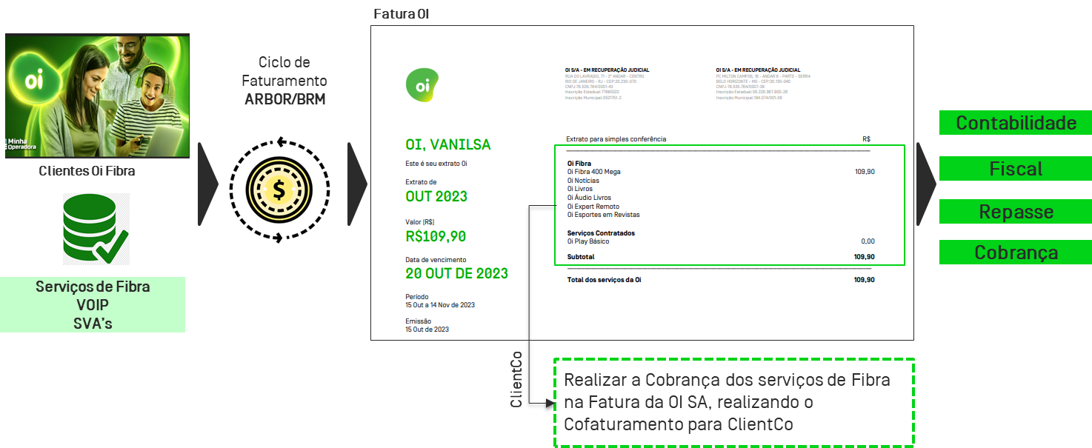
KAIDÔ: MACRO SOLUÇÃO DE TI
Criação e operacionalização das UPI ClientCo apresentada no plano de Recuperação Judicial.
ClientCo terá a base dos clientes FIBRA do Varejo e Empresarial (segregação por UF).
Necessário realizar marcação da UPI nos sistemas de CRM, Billing, Contábil, Fiscal, Ativos, Contratos, RH, Jurídico, etc.
Receber proposta
da TI

Slide 20
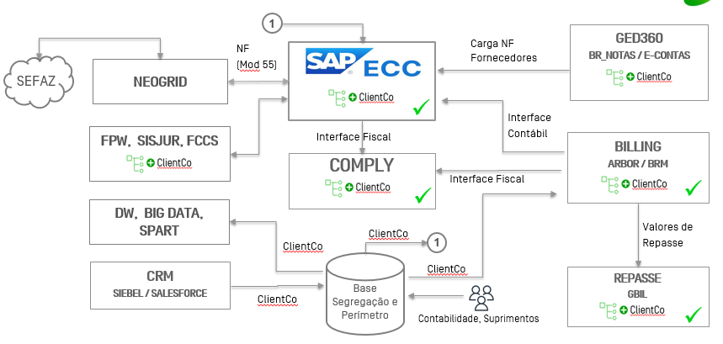

KAIDÔ: VISÃO MACRO DA SOLUÇÃO DE TI
Frentes prioritárias para iniciar na Fase 1 do projeto
$$✓$$
Receber proposta
da TI

Slide 21
KAIDÔ: PRINCIPAIS PREMISSAS E SISTEMAS IMPACTADOS
Legenda: Fase 1 / Fase 2 / Sem Impacto
VENDAS E
ATENDIMENTO
FATURAMENTO
ARRECADAÇÃO,
COBRANÇA E
REPASSE
CONTÁBIL E
FISCAL
ADMINISTRATIVO
SISTEMAS IMPACTADOS
Segregar VOIP e SVA’s da FIBRA pra ClientCo.
Segregar os clientes da FIBRA nos CRM’s.
Permitir visualização do cliente segregado na UPI
Tratar segregação da ClientCo nas plataformas de antifraude.
Configurar a ClientCo no billing para os planos existentes
Implementar Cofaturamento com emissão pela OI S.A na esteira da Fibra Legada e Nova Fibra.
Possibilitar a segregação de faturas de clientes FIBRA no fluxo do E-Contas.
Tratar fluxo de Cobilling devido ao uso do CSP 31 e 14 no contexto VOIP.
Contemplar a nova empresa nos relatórios e processos de Repasse e Arrecadação
Ajustar controles do CAR, PDD e Repasse com visão ClientCo
Manter as dívidas e faturas em aberto anteriores a “DATA DO DROP” em nome da OI S/A.
Manter os convênios Bancários de Arrecadação atuais da OI S.A
Manter as regras da régua de cobrança, parcelamentos e ofertas vigentes da OI S.A
Criar a empresa ClientCo para receber movimentos da Fibra com as 27 filiais.
Configurar novas contas contábeis, centros de custo e centros de lucro, depósitos, etc
Expandir plano de contas, compras, orçamento e controladoria
Tratar movimentações e Drop de ativos
Tratar processos de Pedidos, Requisições, Orçamentos, Pagamentos
Apurar as obrigações Tributárias e Fiscais da ClientCo
Internalizar as Notas Fiscais dos Fornecedores.
Criar a empresa Tahto nos sistemas que tratam RH,
Prever processo para movimentação de colaboradores da BtCC para a empresa Tahto.
Tratar a segregação dos processos Jurídicos para a empresa Tahto.
UPI Tahto está com RFP pra novo sistema ERP Jurídico.
GP Lia
Gabriel Vidal
Francis
PC
Guilherme Páscoa
Gabriel Vidal
SAP
SOA
NEOGRID
GED 360 – BR_Notas
COMPLY
FPW
SISJUR
FCCS
SPART
ODS
BIG DATA
DW

Slide 22
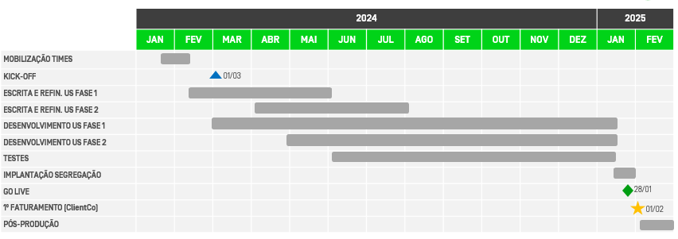
KAIDÔ: PLANEJAMENTO SISTEMAS - TIMELINE
Receber proposta
da TI
Pontos de Atenção:
Necessário alinhamento com áreas de negocio impactadas para a Mobilização do time do Projeto OI
Alinhamento interno para fechar as premissas adotadas para o projeto (escopo, prazo e OG)
Time de Sistemas apoiará na escrita de Features e US

